Slide 1
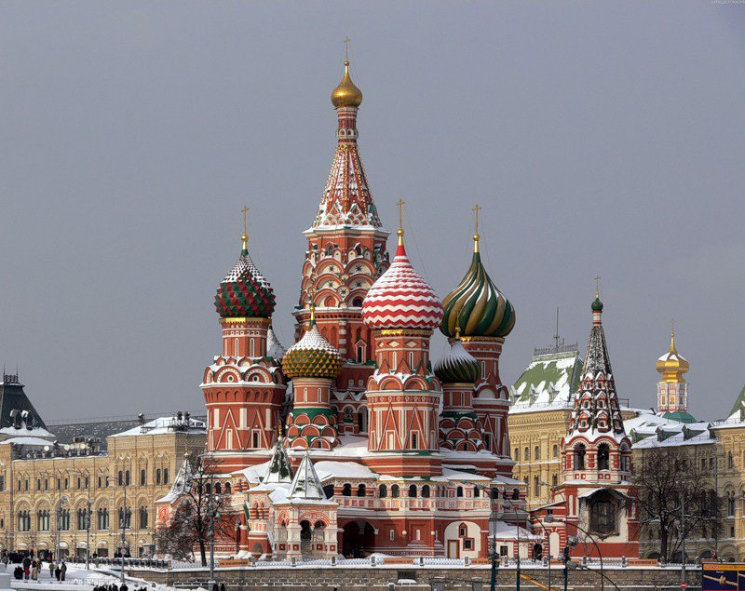
Собор Василия Блаженного
Марченко Е.В.,
МБОУ СОШ №3,
Г. Красный Сулин,
Ростовская обл.

Slide 2
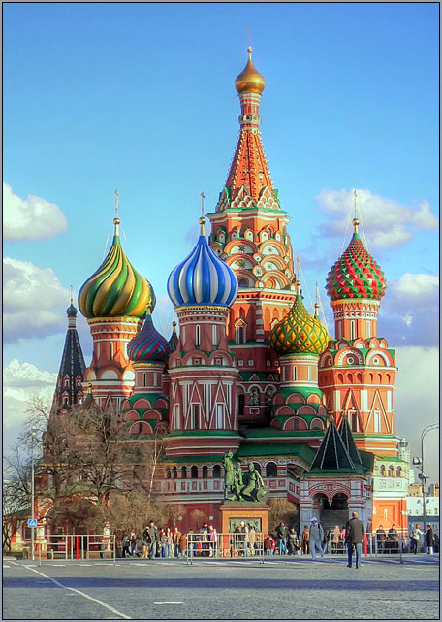
Собор Покрова Пресвятой Богородицы-
Православный храм, расположенный на
Красной площади в Москве. Собор был построен
В 1551-1561 годах по приказу Ивана Грозного в память о присоединении
Казани и победе над Казанским ханством, которое случилось
в день Пресвятой Богородицы.

Slide 3
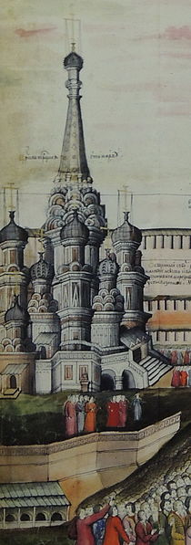
Согласно заданию, собор должен был состоять из 8 отдельных церквей, символизирующих дни решающих боев за Казань. Храм был выстроен из кирпича, а его фундаменты, цоколь и ряд деталей выполнены из белого камня. Собор имеет необычную архитектурную композицию: девять самостоятельных храмов построены на едином основании и соединены между собой В 1588 к собору был пристроен придел Василия Блаженного, давший всему сооружению его распространённое поныне название. В 1670-х гг. построена шатровая колокольня.

Slide 4
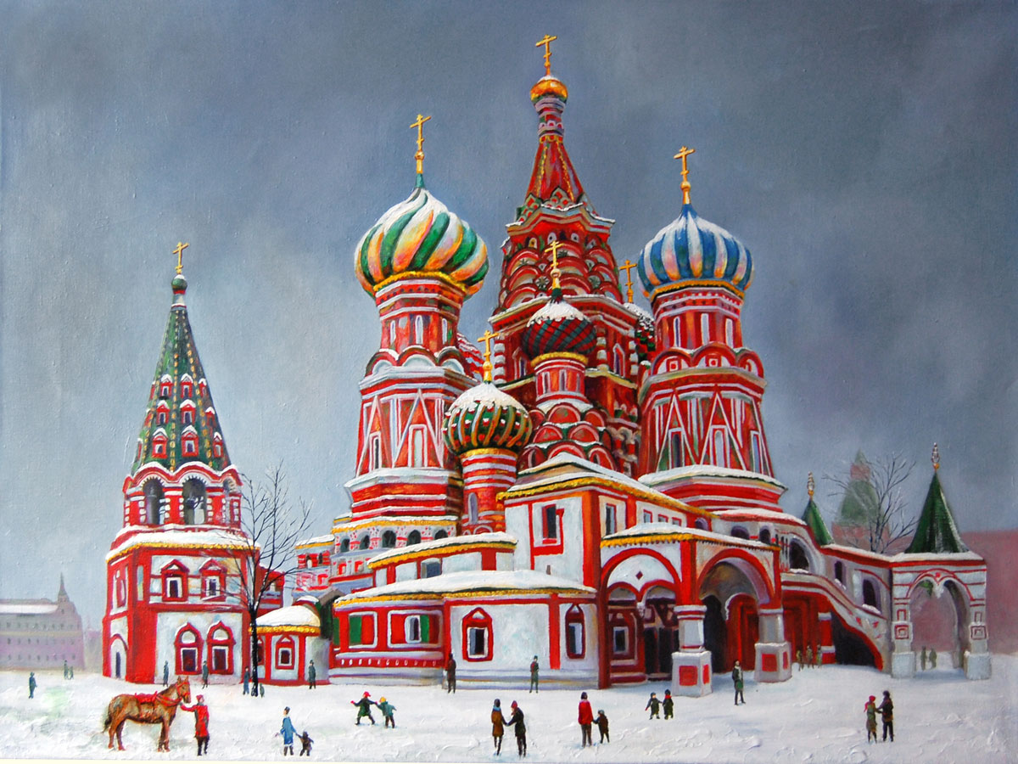

Slide 5
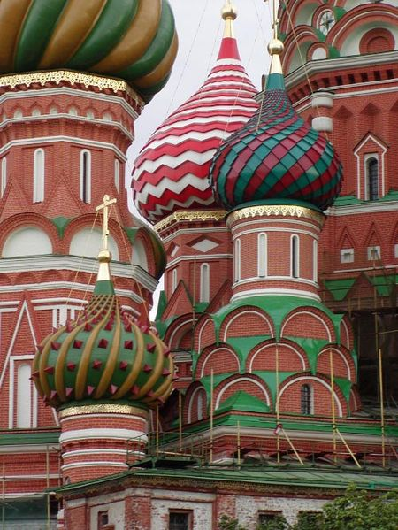
Высота храма составляет 65 метров. Куполов всего одиннадцать, из них девять куполов над храмом :
Покрова Богородицы (центр),
Св. Троицы
Входа Господня в Иерусалим
Григория Армянского
Александра Свирского
Варлаама Хутынского
Иоанна Милостивого
Николая Чудотворца Великорецкого
Адриана и Наталии

